Slide 1
Sesión 3: Arduino básico para Robótica Educativa
@MiguelACasanova

Slide 2
Propuestas de RETOS para los profesores (alumnos)
Sigue-líneas
Detección de obstáculos
Sumo
Robot bípedo
Brazo robot
Robot araña
¿?

Slide 3
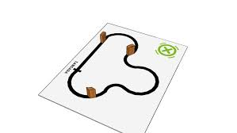
Programando un siguelíneas
El reto: Diseñar y construir un robot capaz de seguir un camino sin salirse del mismo…
Podemos hacer un “circuito” con cinta adhesiva negra sobre una mesa o un suelo claro con una línea a seguir o un par de líneas de las que el robot no debe salirse.

Slide 4
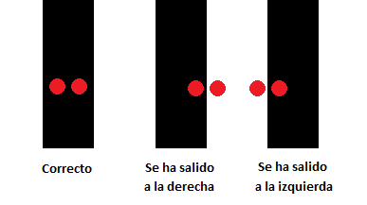
Programando un siguelíneas
“Solución”: Para saber si estamos sobre la línea o no utilizamos un par sensores infrarrojos. Estos sensores emiten un haz de luz infrarroja y dependiendo de la superficie en la que esté (oscura absorbe, clara refleja) recibe o no el rebote. Y sabiendo cuál de los dos se ha salido, sabremos hacia que lado nos hemos desviado.

Slide 5
¿Cómo se hace esto con el Arduino?
¿Cómo se hace esto con el Arduino?
La manera de funcionar del robot es la siguiente:
Si los dos sensores están sobre la línea: sigue recto.
Si se ha salido hacia la izquierda: giramos a la derecha hasta tener los dos sensores sobre la línea.
Si se ha salido hacia la derecha: giramos hacia la izquierda hasta tener los dos sensores sobre la línea.
Con esto ya estamos en posición de empezar a trabajar con este nuevo proyecto.
Como conclusión diremos que nos vamos a centrar en construir un robot que funcione, y que lo haga bien, pero no vamos a preocuparnos demasiado de que sea el robot más rápido del lugar. Eso os lo dejo a vosotros. Además esta es la solución del caso de una sola línea, se deja como ejercicio plantear la solución para el caso de una pista con bordes a ambos lados…
PISTA: ES LO MISMO… MÁS O MENOS ;)

Slide 6
Pensamiento computacional
¡Escribe con tus palabras lo que tiene que hacer el robot!
A esto le llamamos pseudocódigo
¡Hazlo ahora en un bloc de notas o en IDE de Arduino!
Utiliza // para comentar cada línea o /* … */ para comentar un párrafos completos.

Slide 7
También puedes hacer un diagrama de flujo
MI = Motor izquierdo
MD = Motor derecho

Slide 8
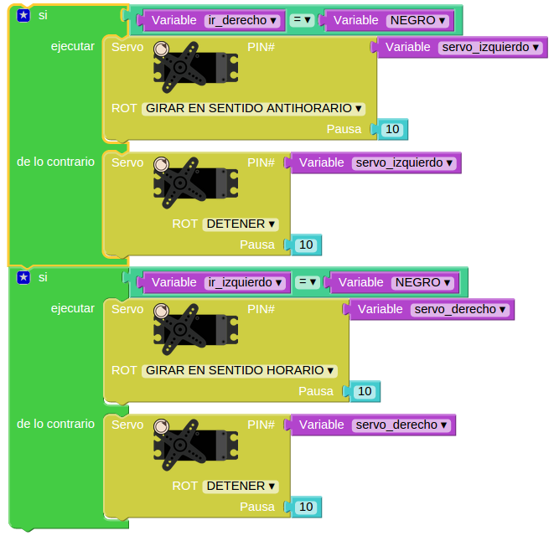
Y ahora a codificar
void Derecha ()
{
//Direccion motor A
digitalWrite (IN1, LOW);
digitalWrite (IN2, HIGH);
analogWrite (ENA, vel); //Velocidad motor A
//Direccion motor B
digitalWrite (IN3, HIGH);
digitalWrite (IN4, LOW);
analogWrite (ENB, vel); //Velocidad motor A
}
Código o bloques… ¡tú decides!

Slide 9
Eppur si muove
Prueba a programar el robot para moverse simplemente adelante o atrás, a girar a tu voluntad describiendo una trayectoria predefinida…
¡Lo hiciste!
¡Ya falta menos!

Slide 10
Ya se mueve, pero ¿y los sensores?
La “inteligencia” del robot se genera gracias al lazo cerrado de control. La idea es controlar un proceso (el movimiento del robot), actuando sobre los motores mediante las señales comparadas detectadas por los sensores (realimentación).
Teoría

Slide 11
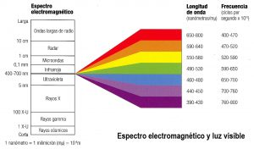
¿Cómo funcionan los sensores?
int LED = 13 ;
int IR = 2; //Entrada digital conectada al sensor infrarrojo
void setup()
{
pinMode( LED, OUTPUT) ; // LED como salida
pinMode( IR , INPUT) ; //Sensor infrarrojo como entrada
}
void loop()
{
int valor = digitalRead(IR) ; //leemos el valor del sensor infrarrojo
digitalWrite( LED, valor) ;
}

Slide 12
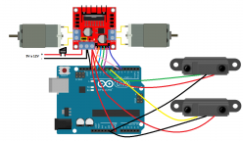
Integrándolo todo
Antes de empezar a programar, vamos a recordar cómo se supone que debería funcionar el robot:
Si los dos sensores están sobre la línea: sigue recto.
Si se ha salido hacia la izquierda: giramos a la derecha hasta tener los dos sensores sobre la línea.
Si se ha salido hacia la derecha: giramos hacia la izquierda hasta tener los dos sensores sobre la línea.
Si por alguna razón se salieran los dos, haremos que se pare.

Slide 13
Programando que es gerundio
int sensorizq = 8;
int sensorder = 9;
// Motor A
int ENA = 6;
int IN1 = 13;
int IN2 = 12;
// Motor B
int ENB = 5;
int IN3 = 11;
int IN4 = 10;
int vel = 150;
void setup()
{
pinMode (ENA, OUTPUT);
pinMode (ENB, OUTPUT);
pinMode (IN1, OUTPUT);
pinMode (IN2, OUTPUT);
pinMode (IN3, OUTPUT);
pinMode (IN4, OUTPUT);
pinMode( sensorizq , INPUT) ;
pinMode( sensorder , INPUT) ;
}
Creamos dos variables con las que declararemos las dos entradas para los sensores, y de esta forma tener siempre claro qué sensor es el de la izquierda y cual el de la derecha.
Definimos los pines que utilizamos para cada motor, una variable para la velocidad y configuramos los pines de motores y sensores.

Slide 14
Programando que es gerundio (y 2)
void loop()
{
int valor1 = digitalRead(sensorizq) ;
int valor2 = digitalRead(sensorder) ;
if (valor1 == 1 && valor2 == 1)
Adelante();
if (valor1 == 1 && valor2 == 0)
Izquierda();
if (valor1 == 0 && valor2 == 1)
Derecha();
if (valor1 == 0 && valor2 == 0)
Parar();
}
Haremos que las variables de los sensores tomen en todo momento el valor de las entradas a las que los hemos conectado. Y teniendo el estado de los infrarrojos, y con las funciones que hicimos en la sesión anterior, el funcionamiento será el siguiente:
Para que el robot se mueva hacia delante los dos sensores deberían estar sobre el circuito dibujad en negro, o sea que deberíamos estar recibiendo un “1” en las dos entradas digitales a las que los hemos conectado.
Si el robot se desvía hacia la izquierda, el sensor izquierdo transmitirá “0”, y tendremos que hacer que gire hacia la derecha para corregirlo.
Y siguiendo la misma lógica, hacemos que gire a la izquierda si se ha salido por la derecha y que se pare si se ha salido del circuito totalmente (que esperemos que no ocurra).
void Derecha ()
{
//Direccion motor A
digitalWrite (IN1, LOW);
digitalWrite (IN2, HIGH);
analogWrite (ENA, vel); //Velocidad motor A
//Direccion motor B
digitalWrite (IN3, HIGH);
digitalWrite (IN4, LOW);
analogWrite (ENB, vel); //Velocidad motor A
}
Recuerda que tenéis que añadir también las funciones de movimiento para completar el código

Slide 15
¡A jugar!
¡A jugar!

